Slide 1
새싹프로그램 미니프로젝트
손용훈

Slide 2
프로젝트 개요
프로그램명: 잔소리봇
모델 : YOLO11m(객체탐지)
목적 : 책상 위 쓰레기 탐지 -> 잔소리 출력 -> 치워야한다는 생각이 들게끔.
활용 가능 분야: 청소 습관 개선

Slide 3
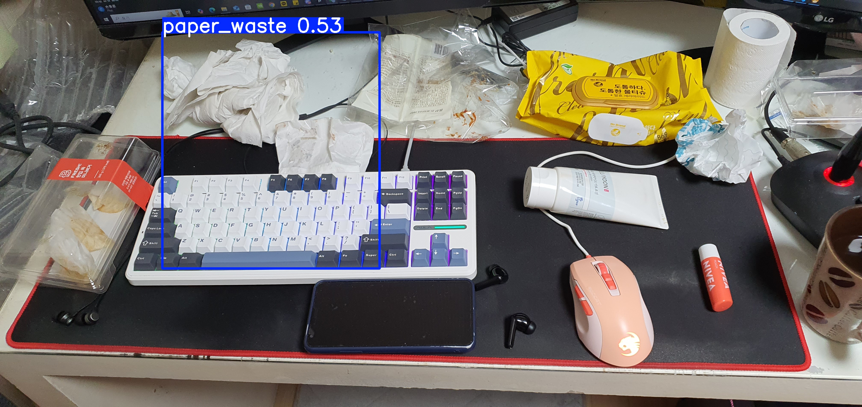
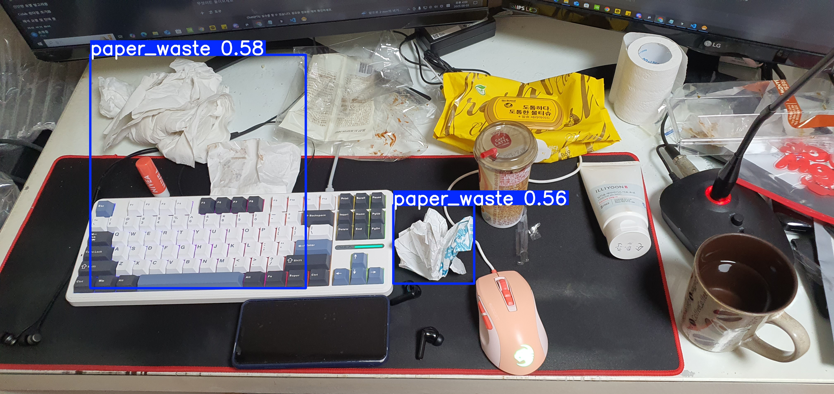
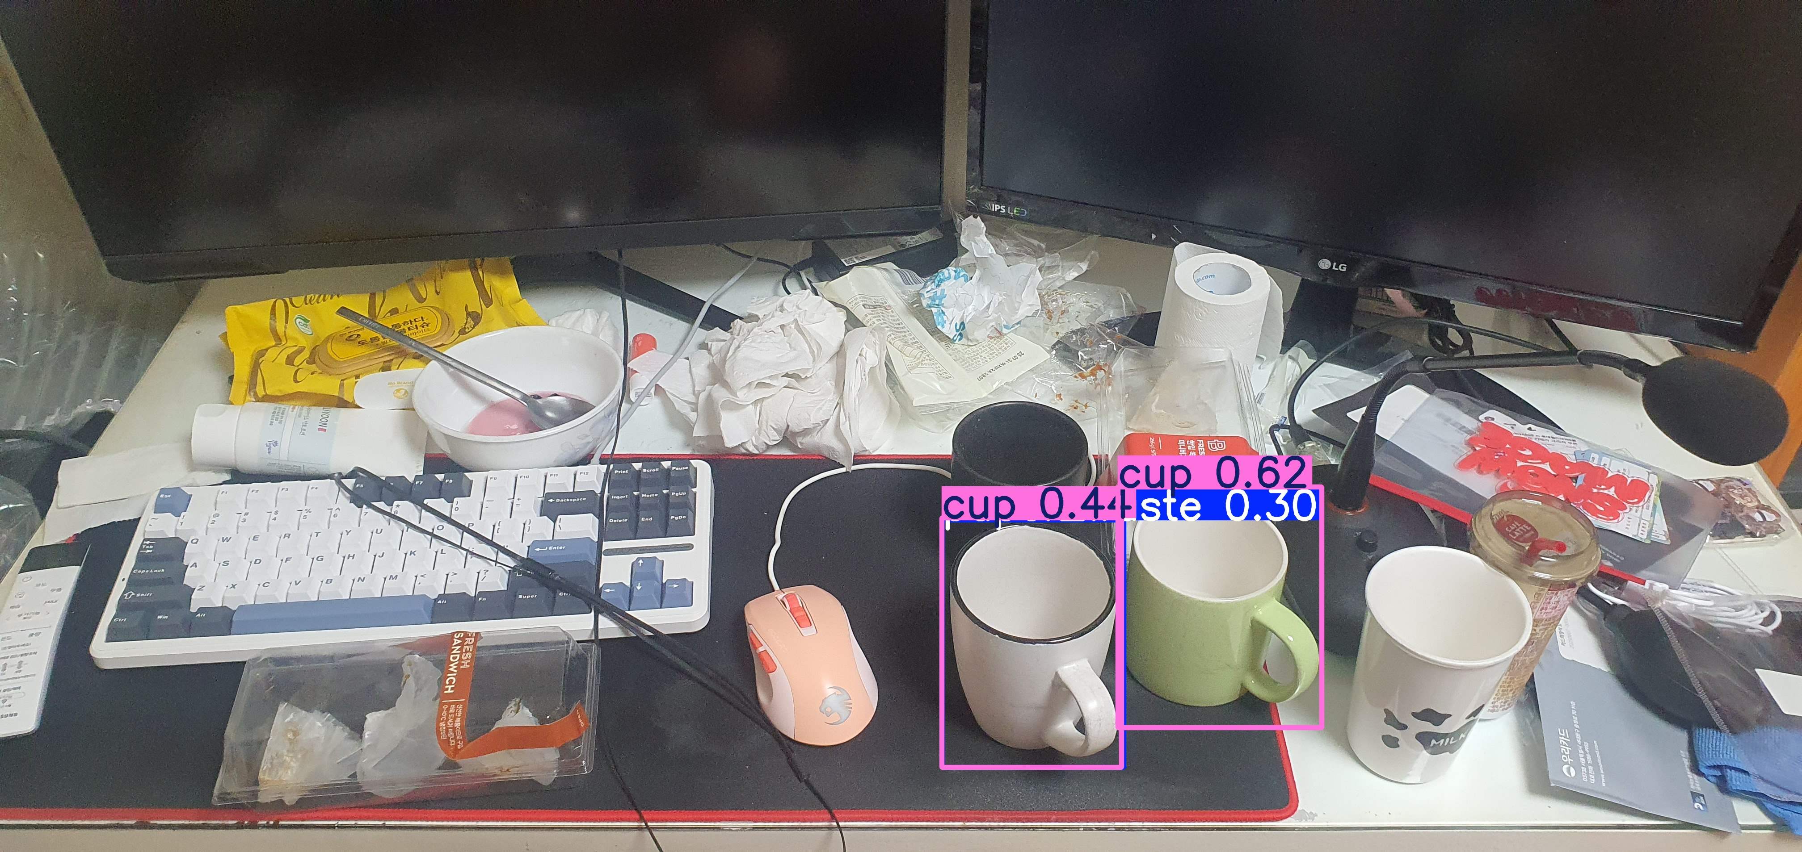
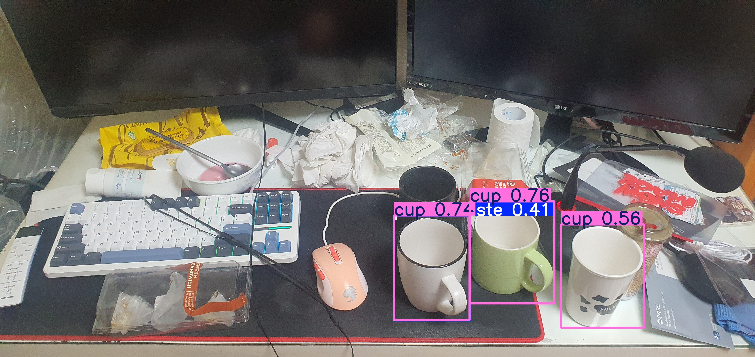

Slide 4
클래스명 | 이미지 개수 | 인스턴스 개수
0: paper_waste | 742개 | 803개
1: plastic_bag | 272개 | 452개
2: cup_noodle | 503개 | 731개
3: drink_container | 684개 | 1279개
4: coffee_cup | 614개 | 616개
5: cup | 497개 | 3850개

Slide 5
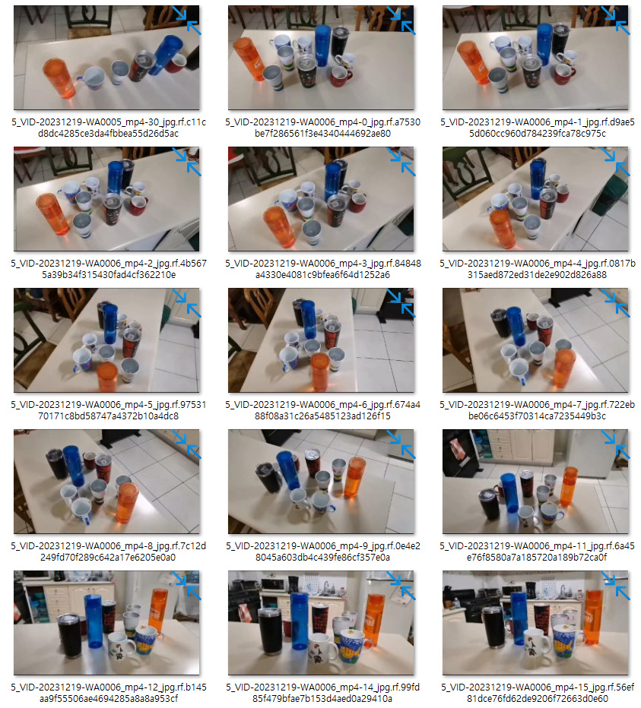

Slide 6
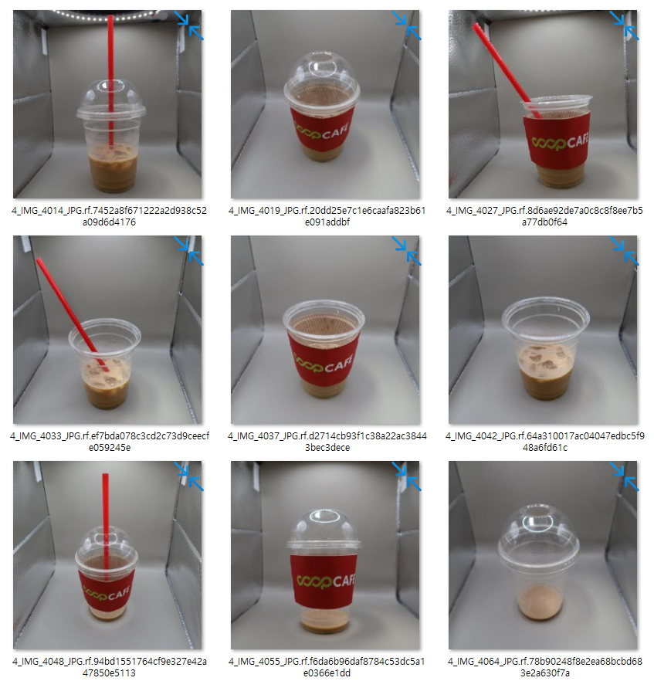
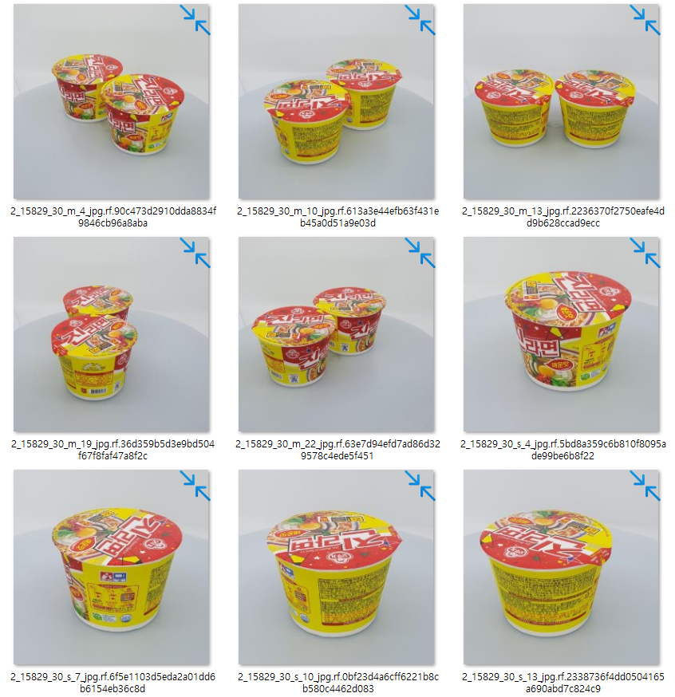
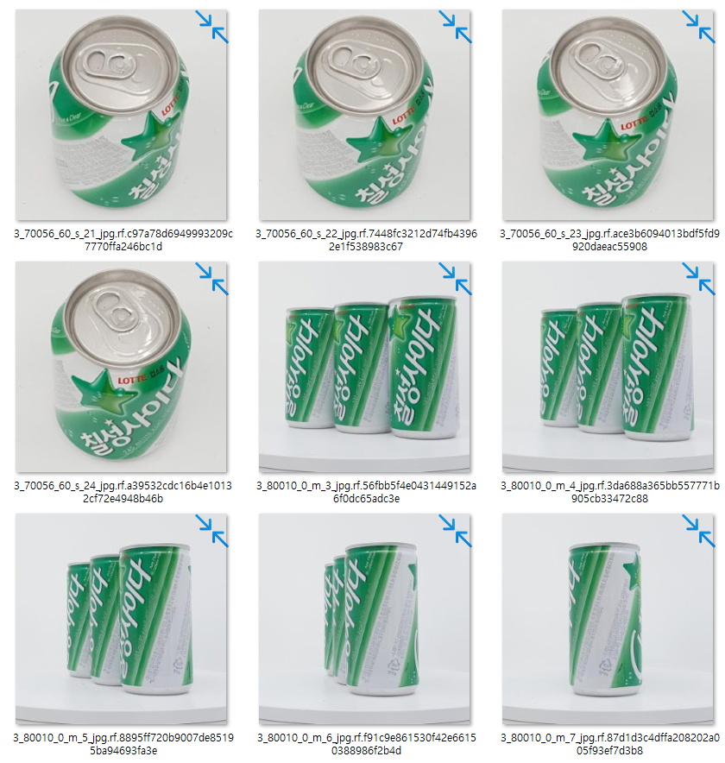

Slide 7
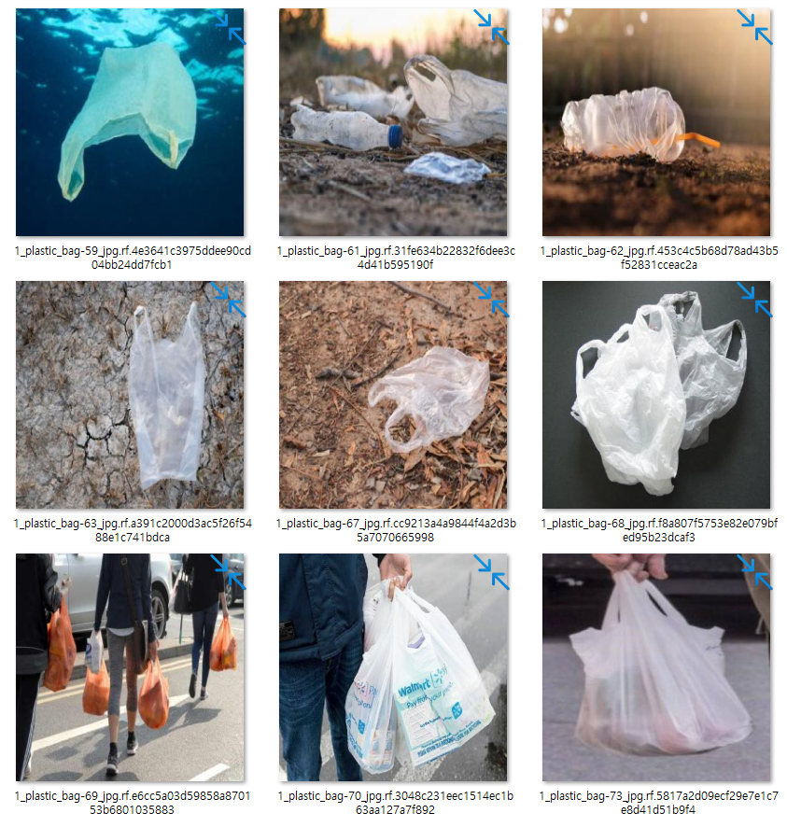
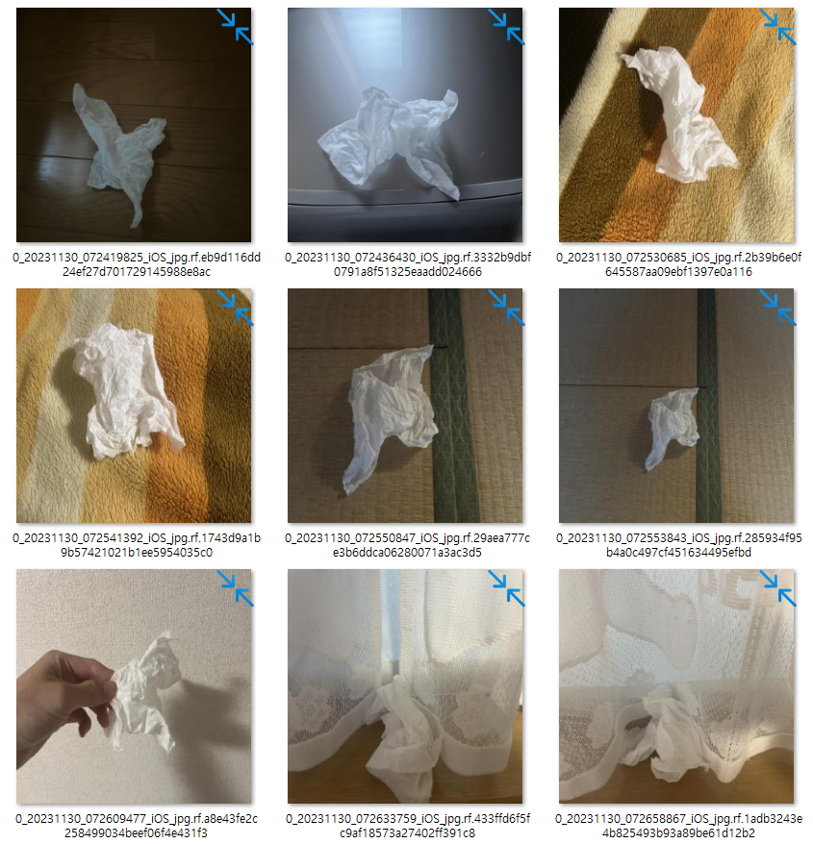

Slide 8
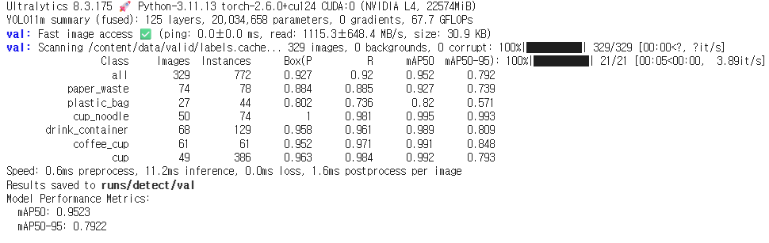
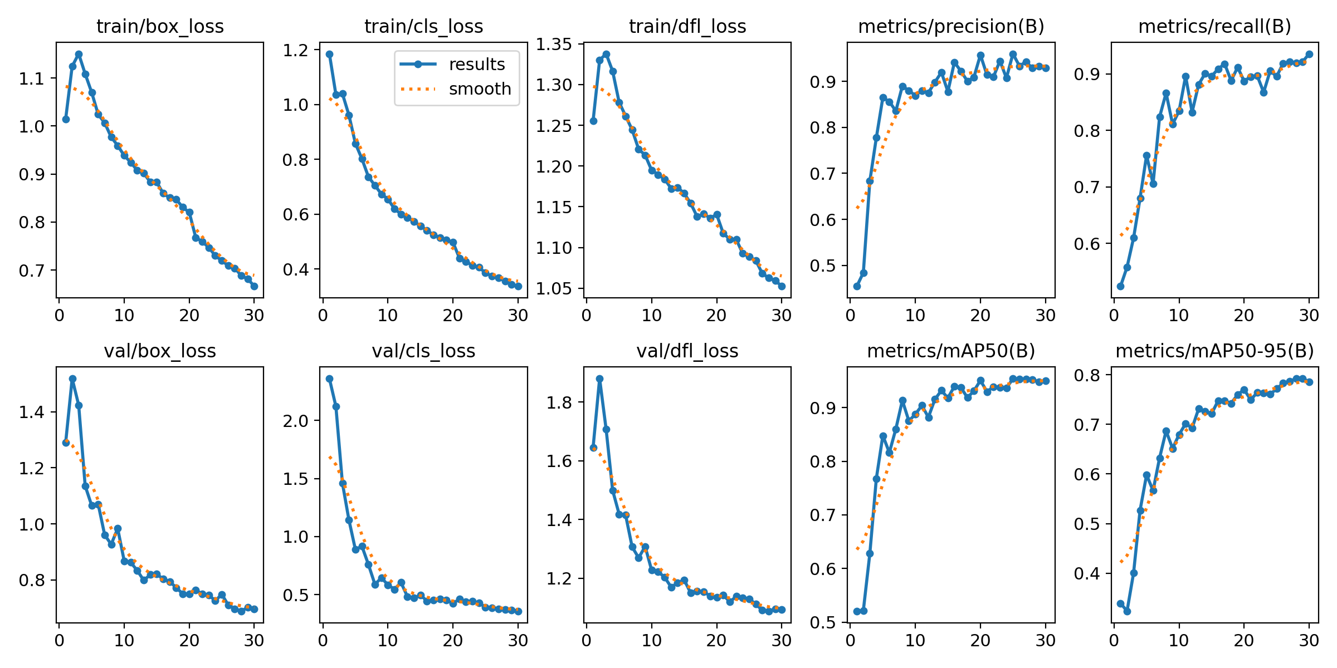

Slide 9
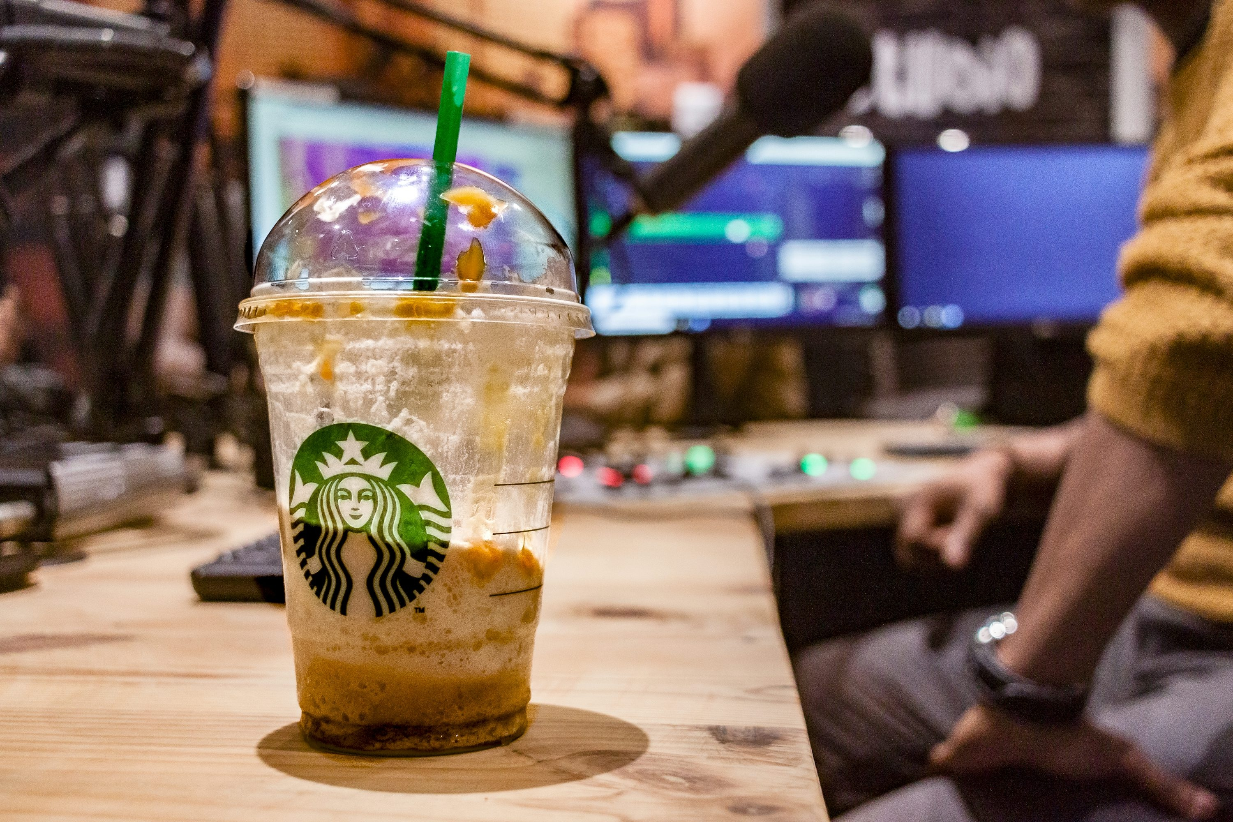
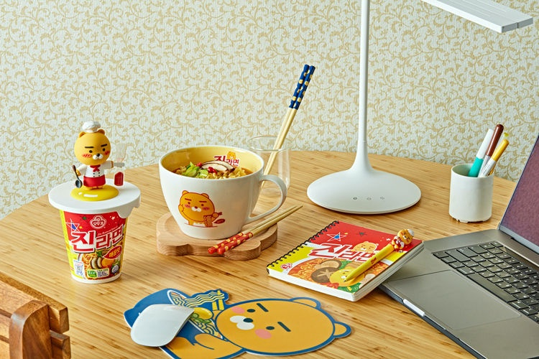
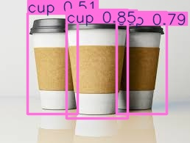

Slide 10
감사합니다

